Slide 1
Tubes ppkpl
KelomPOK 7

Slide 2
Nama Kelompok
Anzas Febriana
Mohamad Fiqri Rahardian
Raden Muhammad Saleh Idris

Slide 3
Kebutuhan fungsional
ID Kebutuhan fungsional | Kebutuhan Fungsional
SKPL-F001 | Registrasi Mahasiswa
SKPL-F002 | Login Mahasiswa
SKPL-F003 | Login Teknisi
SKPL-F004 | Ubah Password Mahasiswa
SKPL-F005 | Ubah Password teknisi
SKPL-F006 | Pinjam barang
SKPL-F007 | Pengembalian barang
SKPL-F008 | Verifikasi Peminjaman
SKPL-F009 | Verifikasi Pengembalian
SKPL-F010 | Menampilkan Data Barang

Slide 4
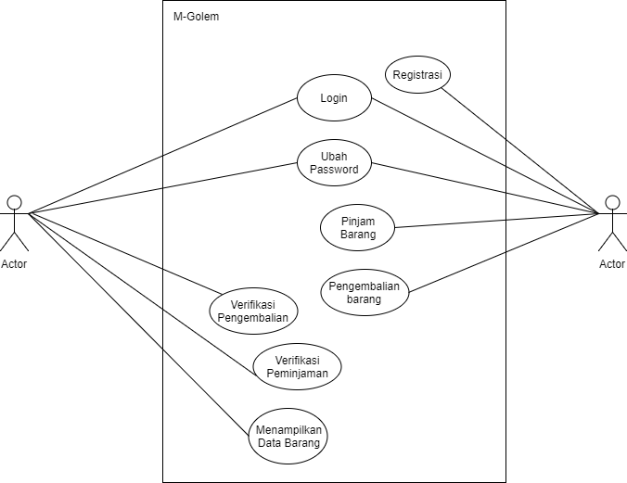
Use case

Slide 5
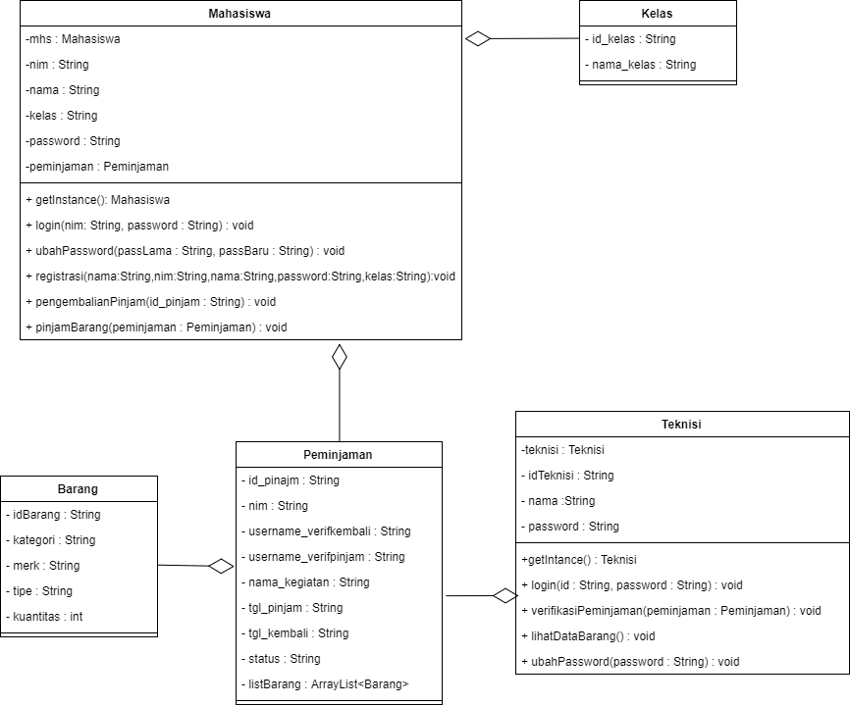
Class diagram

Slide 6
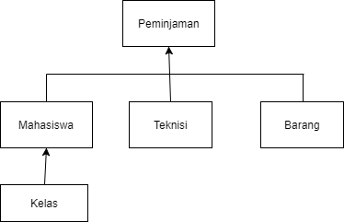
Strategi pengujian
Penguji perangkat lunak merupakan developer itu sendiri,strategi pengujian yang dipakai ialah metode bottom-up karena developer membuat modul-modul dari modul yang tidak memiliki relasi terhadap modul lainnya dan teknik pengujian yang digunakan adalah black-box karena developer menguji diakhir ketika perangkat lunak sudah jadi dan tidak melihat kode program, developer langsung menguji melalui User Interface yang sudah dibuat.

Slide 7
LINK
Mobile : https://github.com/radensaleh/M-GOLEM
Web : https://github.com/radensaleh/M-GOLEM_WEB
Deploy Web : https://web-golem.herokuapp.com

